Slide 1
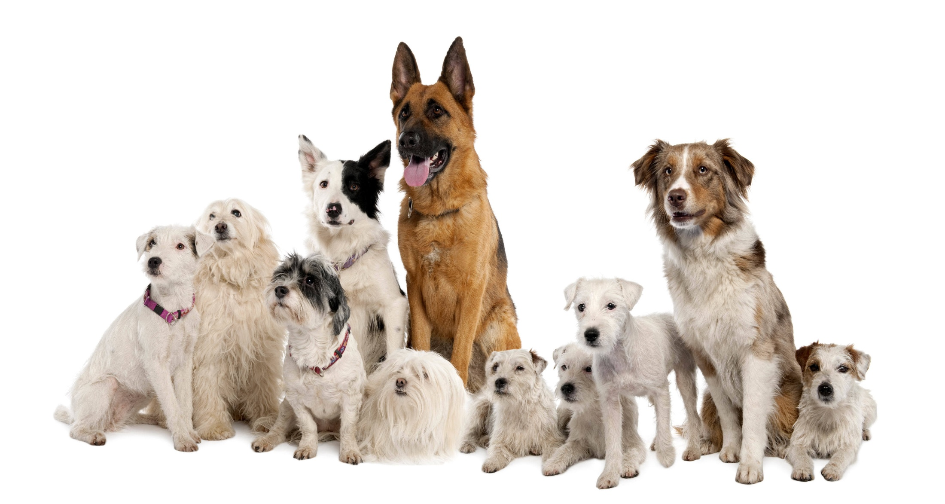
НАШИ ЛУЧШИЕ ДРУЗЬЯ И ПОМОЩНИКИ - СОБАКИ

Slide 2

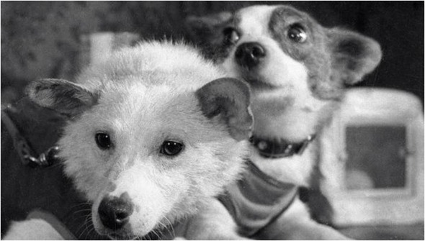
НАШИ ЛУЧШИЕ ДРУЗЬЯ И ПОМОЩНИКИ –СОБАКИ ПЕРВООТКРЫВАТЕЛИ КОСМОСА
Возглавляют список знаменитых собак, скромные обаятельные беспородные Белка и Стрелка, ставшие не просто первопроходцами, а в буквальном смысле слова покорительницами космоса.
Выдержав суровый отбор, Белка и Стрелка стали одними из двенадцати собак, участниц космического проекта. Как и все настоящие космонавты, они подвергались суровым тренировкам – их учили переносить перегрузки, подолгу находиться в изоляции в замкнутом пространстве, принимать специальную пищу, не реагировать на высокий уровень шума. Они успешно справлялись с задачей, 19го августа 1960 года, Белка и Стрелка отправились в космос, чтобы провести на орбите более суток, сделав вокруг Земли семнадцать витков. Их благополучное приземление не только стало мировой сенсацией, но и наглядно доказало возможность благополучного возвращения с орбиты. Оказавшись на Земле, собаки быстро реабилитировались после стресса, и дальнейшую жизнь в покое и достатке провели при Институте Авиационной и Космической Медицины.
Данные, полученные входе их полёта, послужили основой для разработки предстоящего полёта в космос Юрия Гагарина.

Slide 3
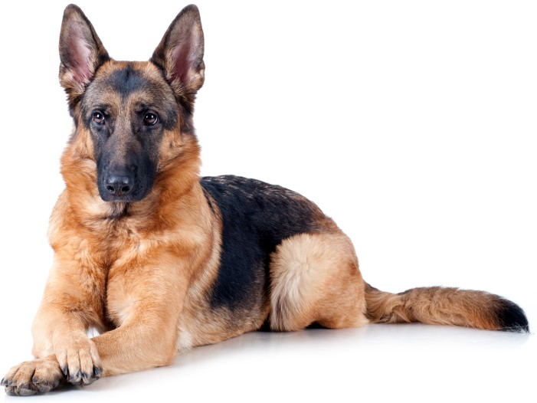
НАШИ ЛУЧШИЕ ДРУЗЬЯ И ПОМОЩНИКИ – ПОГРАНИЧНЫЕ СОБАКИ
Пограничные войска одни из первых стали применять собак в охране границы, и сегодня на границе без собак не обойтись. В первую очередь это розыскные собаки. Их задача - своевременно обнаружить приближающегося или укрывшегося человека, вести поиск по невидимым запаховым следам, и, если потребуется, смело вступить в борьбу с человеком, в том числе и вооруженным. Немало примеров, когда инструкторы и их собаки проявляли образцы мужества и героизма и с честью выходили победителями в схватках с врагами, даже многократно превосходящими их по численности. На границе обычно служат овчарки, но встречаются и другие породы собак.

Slide 4
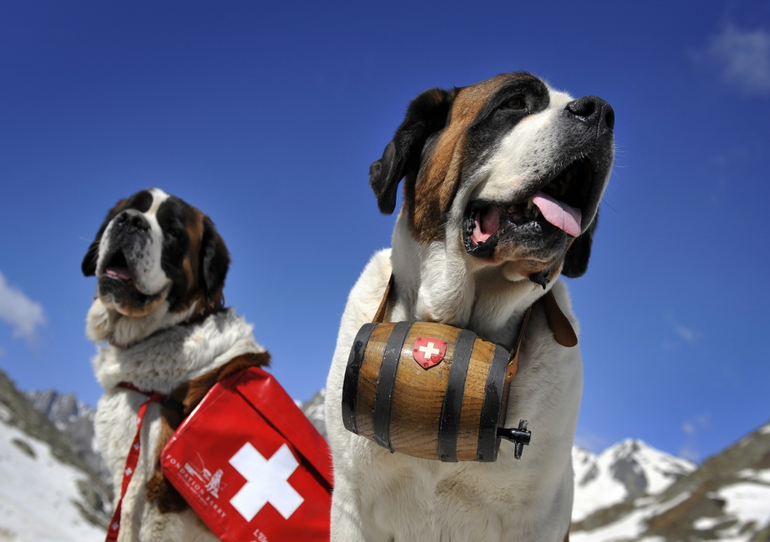
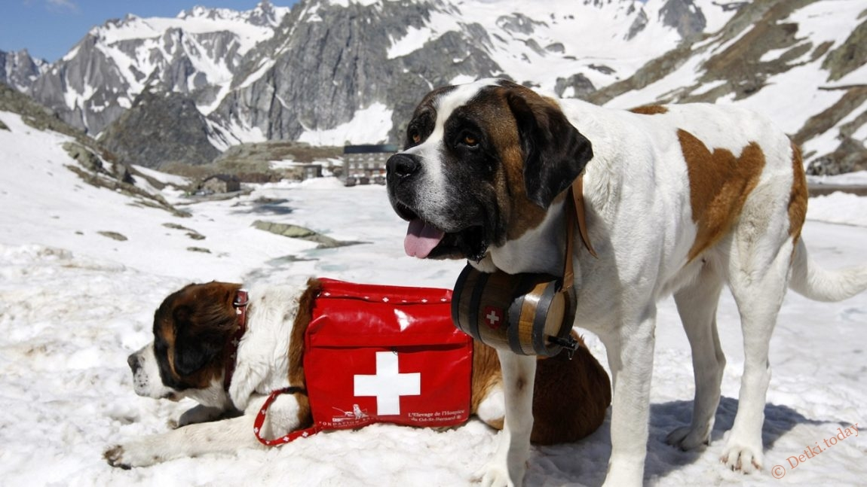
НАШИ ЛУЧШИЕ ДРУЗЬЯ И ПОМОЩНИКИ –СОБАКИ ГОРНЫЕ СПАСАТЕЛИ
Сенбернары – великолепные спасатели в горах. Эти собаки обладают способностью обнаруживать человека, засыпанного огромной толщей снега. Им помогает в этом чрезвычайно острый нюх.
У сенбернаров короткая, но очень густая шерсть, которая не позволяет им переохладиться даже в самый лютый мороз. Крупные, добродушные и бесстрашные, они идеально подходят для спасательной работы в условиях заснеженных гор. Одним из самых известных представителей этой породы является сенбернар Барри, который за 12 лет своей жизни спас в швейцарских Альпах 41 человека. В Париже ему даже открыли памятник.

Slide 5
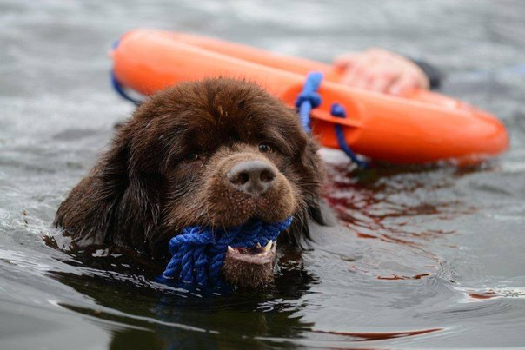
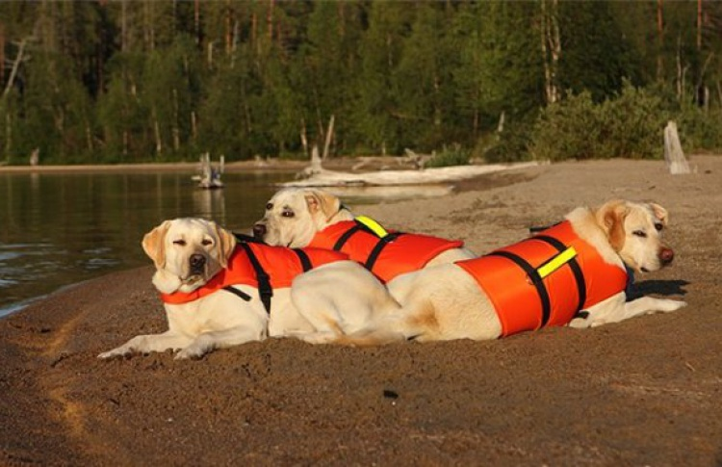
НАШИ ЛУЧШИЕ ДРУЗЬЯ И ПОМОЩНИКИ –
СОБАКИ СПАСАТЕЛИ НА ВОДЕ
Ньюфаундленд, в народе данная порода именуется не иначе как «водолаз».
Это крупная собака, способная спасти тонущего человека даже в ледяной воде. Ньюфаундленды очень добрые, сообразительные и любящие людей собаки. У них потрясающая сила и выносливость. Они могут проплывать огромные расстояния и без устали держаться на воде по несколько часов. Ньюфаундленда по кличке Боб, живший на набережной Темзы, за свою собачью жизнь спас 23 человека.

Slide 6
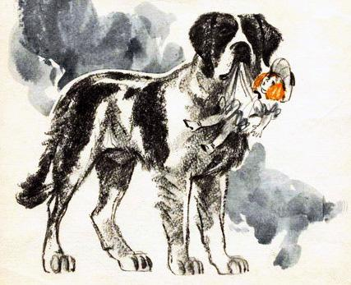
НАШИ ЛУЧШИЕ ДРУЗЬЯ И ПОМОЩНИКИ – ПОЖАРНЫЕ СОБАКИ
Чрезвычайные ситуации, к которым относятся не только природные катаклизмы, но и различной степени возгорания являются наиболее распространенной причиной травм и гибели большого количества людей. В таких ситуациях крайне важным является быстрый поиск и оказание помощи пострадавшим. Человеческие возможности сильно ограничены, и поэтому на помощь в спасении людей не редко приходят собаки МЧС.

Slide 7
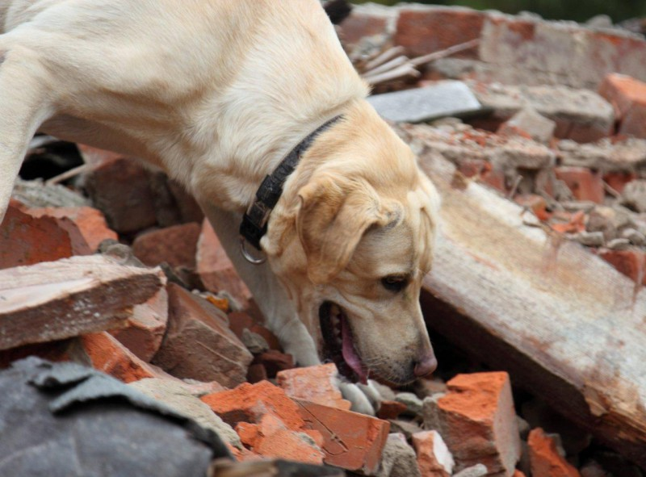
НАШИ ЛУЧШИЕ ДРУЗЬЯ И ПОМОЩНИКИ –
СОБАКИ СПАСАТЕЛИ ПРИ ВЗРЫВАХ И РАЗРУШЕНИЯХ ИЗ ЗДАНИЙ И ЗАВАЛОВ
Лабрадоры часто используются в спасательных операциях. Они спасают людей, попавших в беду в результате землетрясений, наводнений и схода селей.
Лабрадоры совершенно неагрессивны. Они умеют быстро приспосабливаться к экстремальным обстановкам и четко выполняют свою спасательную миссию.
Также очень часто в спасательных операциях используются овчарки и спаниели.

Slide 8
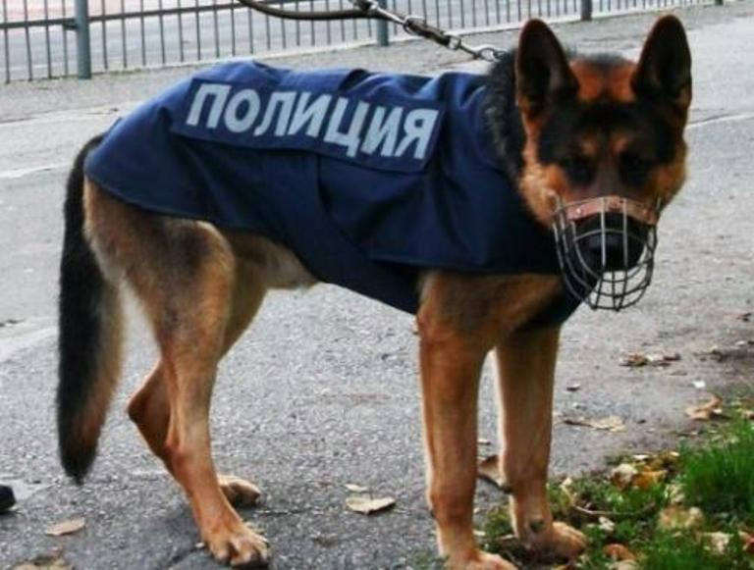
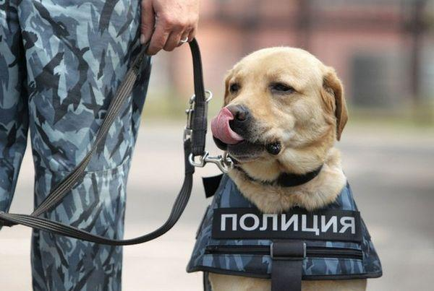
НАШИ ЛУЧШИЕ ДРУЗЬЯ И ПОМОЩНИКИ – РОЗЫСКНЫЕ СОБАКИ
21 июня 1909 года в Санкт-Петербурге был создан первый питомник собак, предназначенных для службы в полиции, а первые полицейские собаки в России появились за несколько лет до этого. Некоторое время в сыске преобладали собаки породы - доберман, одним из лучших среди них был пес Бер. Всего за два года Бер раскрыл более 65 преступлений. Но затем количество доберманов стало сокращаться: на службу стали брать больше немецких (восточно-европейских) овчарок. Овчарки были более покладисты, обладали более уравновешенным темпераментом и легче дрессировались. При этом они обладали более крепким здоровьем, выносливостью и лучше переносили российский климат. В наши дни несмотря на развитие высоких технологий, разнообразных систем слежения и сигнализации, служебные собаки по-прежнему с честью несут службу по охране правопорядка. Более 12 тысяч кинологов служат в различных подразделениях силовых министерств: в уголовном розыске, патрульно-постовой службе, экспертно-криминалистических отделах, во вневедомственной охране и отрядах особого назначения, в транспортной милиции и на таможне. Помимо немецких овчарок, к службе привлекают и другие породы.

Slide 9
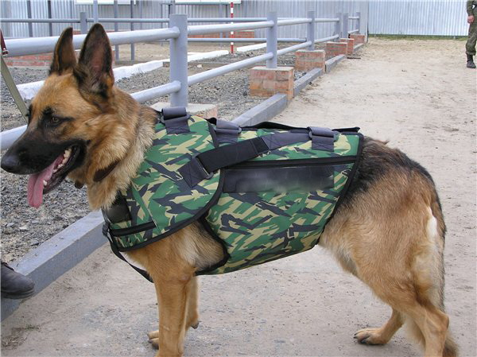
НАШИ ЛУЧШИЕ ДРУЗЬЯ И ПОМОЩНИКИ – СОБАКИ СПЕЦПОДРАЗДЕЛЕНИЙ
Применение собак при проведении специальных операций различной направленности давно является предметом повседневной деятельности спецподразделений. Это дает неоспоримый положительный эффект и позволяет спасать человеческие жизни. Во многом успех действий спецназа и небольшие потери связаны с применением служебных собак.
Собаки проверяют помещение на наличие взрывных устройств и даже могут обнюхивать ручки дверей, чтобы выяснить, не заминированы ли они. Собаки очень хорошо находят людей в помещениях.

Slide 10
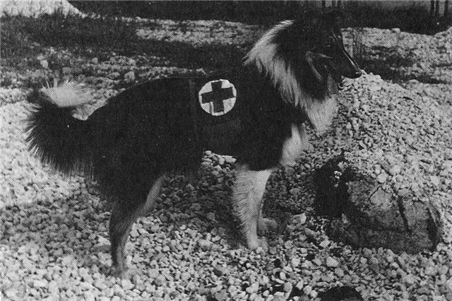
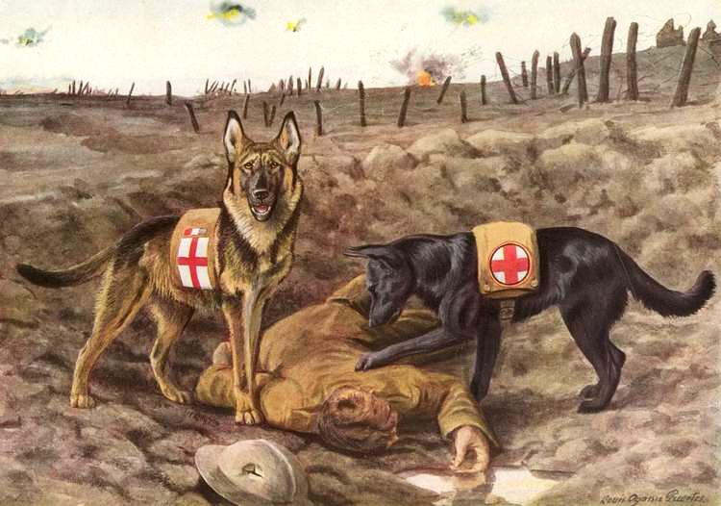
НАШИ ЛУЧШИЕ ДРУЗЬЯ И ПОМОЩНИКИ – СОБАКИ САНИТАРЫ
На всех фронтах ВОВ действовали полки, батальоны, отряды и роты военного собаководства. Всего же по военным дорогам от Москвы до Берлина проползло, прошагало, проехало и пробежало 68 тысяч Шариков, Бобиков и Мухтаров: породных и не очень, больших и малых, гладких и лохматых. Все они внесли неоценимый вклад в великое дело. За период Великой Отечественной войны на собаках было вывезено 500 тысяч тяжело раненных офицеров и бойцов. Собаки были связистами и подрывниками – минерами, служили в танковых и авиационных полках.

Slide 11
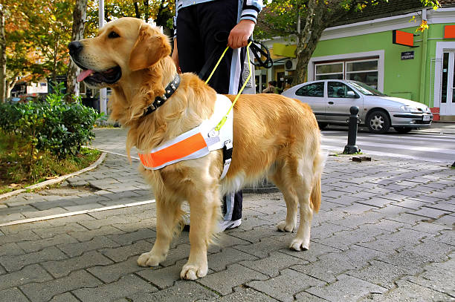
НАШИ ЛУЧШИЕ ДРУЗЬЯ И ПОМОЩНИКИ – СОБАКИ ПОВОДЫРИ
Помните известную пословицу «Собака друг человека»? Большинство людей считают своих питомцев надежными и преданными друзьями. Они ухаживают за ними, водят на прогулку и кормят. Собачки, в ответ, охраняют жилище хозяина, помогают охотиться, и просто радуют своей непосредственностью. На первый взгляд очень даже дружеские отношения.
Существует категория людей, для которых собака не просто друг – это основная опора в жизни. Речь идет о людях с ограниченными возможностями, а помощниками им стали специально обученные собаки–поводыри. Раньше собак обучали для помощи слепым людям в перемещении по улице и дома. Сегодня их можно увидеть с инвалидами или детьми, страдающими неизлечимыми болезнями.
Животные помогают своим подопечным выполнять различную работу по дому, приносить необходимые вещи, ходить в магазин, переходить улицу и переключать светофор, нажимать кнопку экстренного вызова на телефоне.

Slide 12
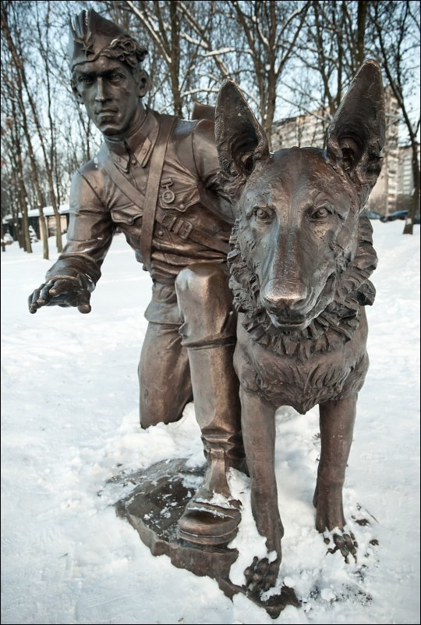
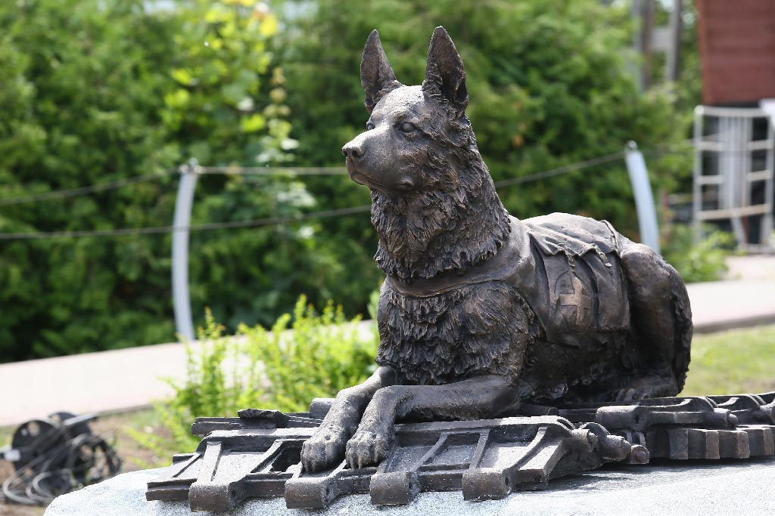
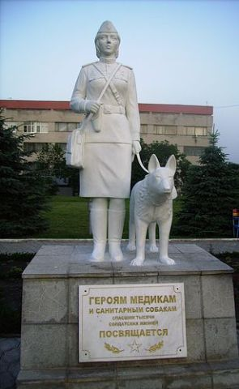
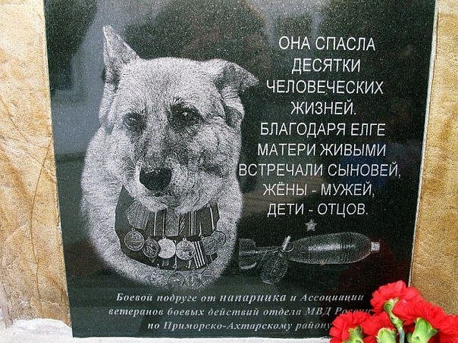
НАШИ ЛУЧШИЕ ДРУЗЬЯ И ПОМОЩНИКИ –
ПАМЯТНИКИ СОБАКАМ

Slide 13
НАШИ ЛУЧШИЕ ДРУЗЬЯ И ПОМОЩНИКИ – СОБАКИ
список детской литературы для ознакомления детей
Кто сказал «мяу»? (Сутеев В.)
Котёнок по имени Гав (Остер Г.)
Приключения Пифа (Остер Г.)
Бобик в гостях у Барбоса (Носов Н.)
Умная собачка Соня или Правила хорошего тона для маленьких собачек (Усачов А.)
Приключения пёсика и кошечки (Чапек Й.)
Как щенок Тявка учился кукарекать (Пляцковский М. С.)
Осколок луны на черепичной крыше (Пляцковский М. С.)
Каштанка (Чехов А.П.)
Ромашки в январе (Пляцковский М. С.)
Как собака друга искала (мордовская сказка)
Медведь и собака (русская народная сказка)
Собака и кот (сказка суахили)
Восьминогая собака (народная сказка Коми)
Сказка про щенка и старую тапочку (Абрамцева Н.)
Томка (Чарушин Е.)
Как Томка научился плавать (Чарушин Е.)
Томка испугался (Чарушин Е.)
Томкины сны (Чарушин Е.)
Как Томка не показался глупым (Чарушин Е.)
Никита-доктор (Чарушин Е.)
Охотник и собаки (Житков Б.)
Первая охота (Бианки В.)
Маленькая собака и лиса, большая собака и волк (Бианки В. «Лесная газета») Лупленый бочок (Бианки В.)
Лай (Бианки В.)
Латка (Бианки В.)
Полкан (Толстой А.)
Собака на сене (Толстой Л.Н.)
Собака Розка (Писахов С.)
Я, пес Барик (Непил Ф.)
Собака и её тень (Толстой Л.Н.)
Дядя Фёдор, Пёс и Кот (Успенский Э.)
О девочке Маше, о собаке Петушке и о кошке Ниточке (Введенский А.) Собака, которая не умела лаять (Дж. Родари) (из книги «Сказки, у которых три конца»)
Как папа укрощал собачку (Раскин А.Б.) («Как папа был маленьким»)
Ромка, Фомка и Артос (Логунов К.)
Ромка и медведь (Логунов К.)
Мишель (Логунов К.)
Белый пёс синий хвост (Логунов К.)
Петух да собака (Ушинский К.Д.)
Похититель собак (Драгунский В.Ю.)
Источник: https://www.babyblog.ru/community/post/igraem/3175847 © BabyBlog.ru

Slide 14
Литература и интернет источники
*Знакомим дошкольников с миром животных. Золотова Е.И.
*Как знакомить дошкольников с природой / Под ред. Саморуковой П. Г.
*Ребенок среди природы. Моисеенко Ю. Е.
*Детям о собаках. Шпаргалка для мамы.
*У человека должна быть собака. Яковлев Ю.Я.
*Энциклопедия о собаках. Тяжлова О.
*Большая книга про собак. Пришвин М.М.
**********************************************************************
*https://www.babyblog.ru/community/post/igraem/3175847 © BabyBlog.ru
*https://www.ria.com/articles/ch%D0%B5tv%D0%B5ronogi%D0%B5_spasat%D0%B5li_porodi_sobak_kotori%D0%B5_pridut_na_pomosht.html
*http://dog-talks.ru/topic814.html?preview_htmli=1&view=previ...
*http://kotopes.ru/
*http://dog-talks.ru/topic41-15.html
*http://internos.0pk.ru/
*http://www.lookatme.ru/flow/posts/magazines/177033-10-samyh-izvestnyh-sobak-v-istorii-po-versii-zhurnala-wow
*http://dog-talks.ru/topic41-15.html
* https://fireman.club/statyi-polzovateley/sobaki-spasateli/

Slide 15
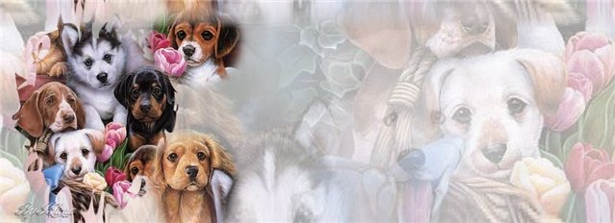
Собаки – верные друзья человека. Одни из них дарят радость, другие охраняют жилище, а третьи спасают жизни людей, попавших в беду.
Отменный нюх и великолепный слух позволяют собакам-спасателям находить человека под снежными завалами и развалинами строений.
Умение хорошо держаться на воде дает им возможность сберегать жизни утопающим.
В чрезвычайных ситуациях собака-спасатель способна самоотверженно выполнять стоящую перед ней задачу, не взирая на грозящую опасность.
Этой теме был посвящен долгосрочный проект с детьми подготовительной группы, результаты проекта были настолько многогранны, что многие родители и дети стали более внимательно относиться к братьям нашим меньшим.
Было проведено много разнообразных мероприятий, оставивших устойчивый эмоциональный отклик в душах и сердцах всех участников проекта.
Презентация подготовлена воспитателем высшей квалификационной категории – Моисеенко Л.В.
МАДОУ детский сад комбинированного вида №60 г. Апрелевка Наро-Фоминского городского округа Московской области
2017г.

